Slide 1

Sound Programming
Davide Pensato
Venerdì 22/05/2015
Venerdì 29/05/2015
Venerdì 05/06/2015
www.dpstudios.it
Notes:
<numero>

Slide 2


Le origini: Davide Pensato
- Ingegnere delle Telecomunicazioni
Chitarrista
Cantante
Songwriter
Compositore

Slide 3

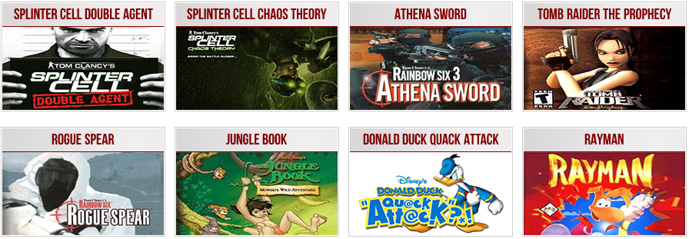
Golden Age
MARZO 1999
- AUDIO DESIGNER

Slide 4

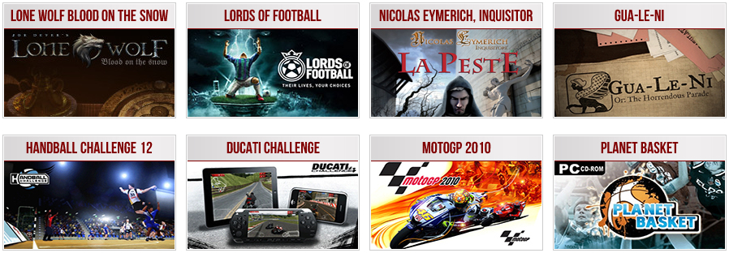
L'avventura
GENNAIO 2007

Slide 5
“Sound and music make up more than half
of communicating a story, greater even than
what you’re seeing…”
Steven Spielberg

Slide 6
Obiettivi del corso
Panoramica sul Game Audio
Ruolo e competenze dell'audio programmer
Integrare l'audio nel gioco di progetto

Slide 7
Struttura del corso
Il corso è articolato su 3 livelli:
Blocco A: argomenti teorici
Blocco B: argomenti tecnici
Blocco C: laboratorio

Slide 8
Argomenti del corso
Importanza dell'audio nei videogame
Storia dell'audio nei videogame
Ruoli nella produzione audio
L'audio nel ciclo di produzione di un videogame
Audio Programmer
Categorie di suoni in un videogame
Formati audio
Gestione della memoria
Funzionalità base dell'Audio API
Funzionalità avanzate dell'Audio API
Audio tools
Implementazione dell'audio
A
B
C

Slide 9
Importanza dell'audio nei videogame
Potere evocativo
Supporto al gameplay
Caratterizzazione

Slide 10
Importanza dell'audio nei videogame
Potere evocativo: provocare reazioni emotive che rafforzino situazioni di gioco o momenti salienti (snodi di gameplay o cutscene)
Potere Evocativo della musica
Potere Evocativo in gamplay
Potere evocativo dei suoni d'ambiente

Slide 11
Importanza dell'audio nei videogame
Supporto al gameplay: fornire al giocatore elementi utili, spesso non visibili, per aumentare l'esperienza di gioco
Supporto gameplay: sfx
Supporto gamplay: Musica
Supporto Gameplay: Musica

Slide 12
Importanza dell'audio nei videogame
Caratterizzazione: sonorizzare gli elementi di gioco in modo che la percezione sonora aiuti un'immersione più completa
Caratterizzazione combattimento
Caratterizzazione esplorazione

Slide 13
Storia dell'audio nei videogiochi
Le origini: anni '80
Il boom: anni '90
Il presente: anni 2000+

Slide 14
Storia dell'audio nei videogiochi
Le origini: anni '80
Maturità del settore (publisher, sotto-generi)
Nasce la produzione audio
Piccoli team = programmatore tuttofare
Musica: editor testuali e tracker
Sound FX: editor sintesi FM
Stato dell'arte: anni '80

Slide 15
Storia dell'audio nei videogiochi
Il boom: anni '90
Schede audio con Wavetable
Uso del MIDI
Sound FX digitali campionati
Game Audio Engeneer
Stato dell'arte: anni '90

Slide 16
Storia dell'audio nei videogiochi
Il presente: anni 2000
Posizionamento, surround, riverberi
Game audio a livello del Cinema
Budget crescono
Team audio complesso

Slide 17
Storia dell'audio nei videogiochi
Il presente: anni 2000
Posizionamento, surround, riverberi
Game audio a livello del Cinema
Budget crescono
Team audio complesso

Slide 18
Ruoli nella produzione audio
Audio Director
Sound Designer
Compositore
Voice Over
Audio Programmer

Slide 19
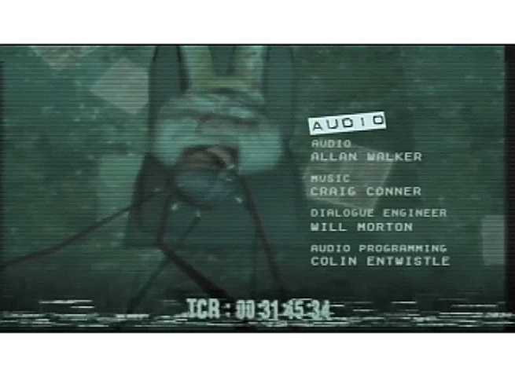
Ruoli nella produzione audio

Slide 20
Ruoli nella produzione audio
Audio Director
Persona di riferimento
Audio Design, Audio Vision
Supporto per AUDIO API

Slide 21
Ruoli nella produzione audio
Sound Designer
Realizza suoni e ambienti
Field recording
Foley
Produzione e limiti API

Slide 22
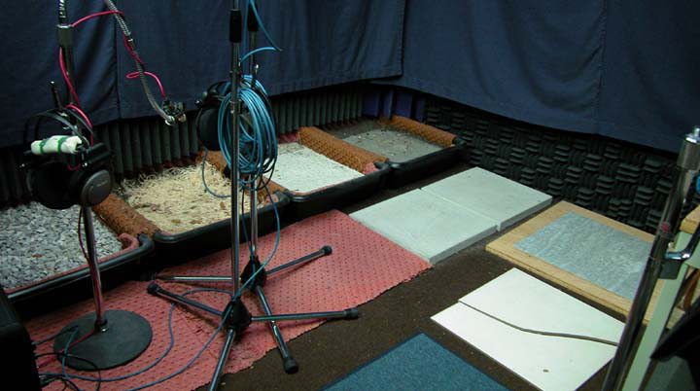
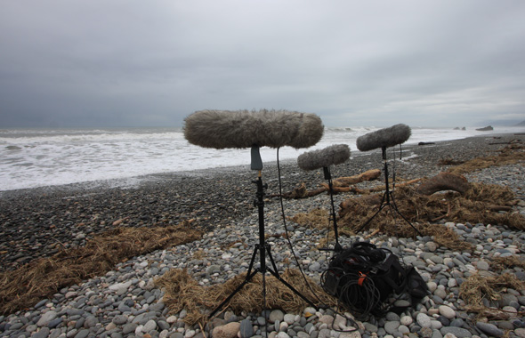
Ruoli nella produzione audio
Foley Pit
Field Recording

Slide 23
Ruoli nella produzione audio
Compositore
Compone musica, dirige, etc...
Processo creativo specifico per VG
Musica interattiva
Musica in vari stili

Slide 24
Ruoli nella produzione audio
Dialogues Director
Supervisiona il doppiaggio
Si occupa degli script
Organizza le sessioni
Writer, doppiatori, direttore doppiaggio, etc

Slide 25
Ruoli nella produzione audio
Dialogues Director
Supervisiona il doppiaggio
Si occupa degli script
Organizza le sessioni
Writer, doppiatori, direttore doppiaggio, etc

Slide 26
“Audio production is only half the final product. How it is implemented is the other half.”

Slide 27
L'audio nel ciclo di produzione
      Pre-Produzione
      Produzione
      Post-Produzione

Slide 28
L'audio nel ciclo di produzione
Pre-Produzione
Core Team
Game Design
Prototipo
Audio design
Funzionalità audio (musica interattiva)
Implementazione: api, formati, compressione, midi
Lista asset

Slide 29
L'audio nel ciclo di produzione
Produzione
Il team si completa
Si creano i livelli di gioco
Composer crea le musiche
Sound designer crea gli effetti
Si realizza il voice over
Integrazione degli asset

Slide 30
L'audio nel ciclo di produzione
Post-Produzione
Versione beta
Inizio del testing
Audio Mixing
Audio test

Slide 31
Audio Programmer
Chi è l'Audio Programmer
Importanza della specializzazione
Intelligenza creativa
Comunicazione con l'audio team

Slide 32
Audio Programmer
E' una figura importante ma difficile da reperire.
Analisi della piattaforma
Fornire elementi e limitazioni tecniche al design
Realizzazione del sound engine (proprietario o middleware)
Integrazione e creazione tools (esempi)

Slide 33
Audio Programmer
E' una figura importante ma difficile da reperire.
Analisi della piattaforma
Fornire elementi e limitazioni tecniche al design
Realizzazione del sound engine (proprietario o middleware)
Integrazione e creazione tools (esempi)

Slide 34
Audio Programmer
Figura per cui è richiesta forte specializzazione in:
Teoria dei segnali
Audio digitale
Formati di compressione
Tecniche di buffering
Streaming

Slide 35
Audio Programmer
Skills Generiche
Comprovata conoscenza dei linguaggi C, C++
Laurea in discipline informatiche
Conoscenze di trigonometria e algebra delle matrici
Capacità di raggiungere gli obiettivi
Passione per i videogiochi

Slide 36
Audio Programmer
Skills Audio
Conoscenza approfondita dell'elaborazione del segnale audio (mixaggio, frequenze di campionamento, formati di compressione, filtraggi, riverberi, audio 3D posizionale, etc...) e della sintesi sonora
Esperienza nell'uso di Audio API (XACT, SCREAM, FMOD o Direct Sound)
Esperienza nell'uso di strumenti di sound design e post-produzione audio quali Pro Tools, Sound Forge, Waves, Sequencer MIDI etc.
Un background musicale e competenze di composizione non sono essenziali ma rappresentano un plus
Intelligenza creativa nell'affrontare le problematiche
Ottima capacità comunicativa e attitudine al lavoro di squadra in un team eterogeneo

Slide 37
Audio Programmer
Intelligenza creativa
Interfaccia tra due mondi: audio vs. programmazione
Problematiche che astraggono dalle funzionalità delle API
Soluzioni che rispettino le caratteristiche audio/musicali
Rendere trasparenti le limitazioni tecniche (es. step sfx)

Slide 38
Audio Programmer
Comunicazione con audio team
Esigenze spesso espresse con termini non tecnici
Conoscenza termini audio (loop, synch, bpm, etc.)
Saper tradurre soluzioni tecniche in conseguenze per la produzione audio (es multistream mixing)

